Slide 1



ОБНОВЛЕНИЕ СОДЕРЖАНИЯ ОБЩЕГО ОБРАЗОВАНИЯ
ИСРО РАО/2022г.

Slide 2



ФГОС НОО и ООО
Результаты работ 2022
1. Разработка научно-методических материалов
Примерная основная образовательная программа НОО
Примерная основная образовательная программа ООО
5 ПРП углубленный уровень (физика, химия, биология, информатика, математика)
5 ПРП вторые иностранные языки(английский, немецкий, французский, испанский, китайский)
8 ПРП внеурочной деятельности (ФГ, профориентация, проектно-исследовательская деятельность и др.)
27 методических пособий НОО и ООО
тематическое планирование 1-9 классы
Утверждена ФУМО 18.03.22, размещена на госреестре https://fgosreestr.ru/
Утверждена ФУМО 18.03.22, размещена на госреестре https://fgosreestr.ru/
Разработаны, направлены на утверждение ФУМО
Разработаны, утверждены ФУМО
В разработке, срок готовности 17.07.2022
В разработке, срок готовности 15.08.2022
Разработанo и размещено на портале https://edsoo.ru/
ГОСУДАРСТВЕННОЕ ЗАДАНИЕ ИСРО РАО - 2022
2. Мониторинг готовности реализации ФГОС НОО и ООО
Мониторинг готовности реализации ФГОС НОО и ООО
Разработаны технологическая платформа и инструментарий. Старт 15.04.22

Slide 3


ФГОС СОО
Результаты работ 2022
35 ПРП для СОО базовый и углубленный уровень
Статус исполнения на 01.04.22
Конкретизированы и детализированы предметные результаты. Разработана структура и пояснительные записки ПРП
ГОСУДАРСТВЕННОЕ ЗАДАНИЕ ИСРО РАО - 2022
Срок готовности 30.06.2022

Slide 4


Научно-методическое
сопровождение введения ФГОС
Результаты работ 2022
Статус исполнения на 01.04.22
8 просветительских мероприятий
2 всероссийских совещания
Всероссийская конференция по обновлению содержания и методам обучения
Подготовка и выпуск методических изданий (журналов)
Портал «Единое содержание общего образования» https://edsoo.ru/
Всероссийский семинар по ФГ, еженедельно (10 мероприятий)
Всероссийский семинар по внедрению ПРП, еженедельно(10 мероприятий)
на 01.04.2022 охват более
500 тыс. участников
22.04.2022 всероссийское совещание по готовности введения ФГОС НОО и ООО
30.03.2022 размещен 1-й выпуск методического журнала на портале https://edsoo.ru/
Запуск конструктора рабочих программ
ГОСУДАРСТВЕННОЕ ЗАДАНИЕ ИСРО РАО - 2022

Slide 5


Работа с детьми, испытывающими трудности в обучении
Методические рекомендации по преодолению трудностей в обучении
Апробация методик – 250 образовательных организаций
Методические пособия «Работа с детьми, испытывающими трудности при изучении предметов», «Работа с детьми особых социальных групп, испытывающих трудности в обучении
ГОСУДАРСТВЕННОЕ ЗАДАНИЕ ИСРО РАО - 2022
Внедрение методических рекомендаций в 10 тыс. школ

Slide 6

Портал «ЕДИНОЕ СОДЕРЖАНИЕ
ОБЩЕГО ОБРАЗОВАНИЯ»
https://edsoo.ru/

Slide 7






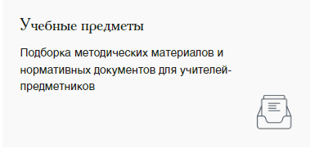
Портал «ЕДИНОЕ СОДЕРЖАНИЕ
ОБЩЕГО ОБРАЗОВАНИЯ»
Нормативные документы
Примерные рабочие программы
Конструктор учебных программ
Тематический классификатор содержания образования
Виртуальные лабораторные работы
Всероссийские просветительские мероприятия
Профилактика и коррекция трудностей в обучении

Slide 8


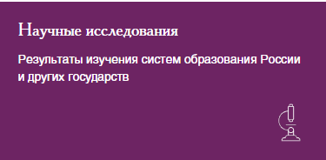
Портал «ЕДИНОЕ СОДЕРЖАНИЕ
ОБЩЕГО ОБРАЗОВАНИЯ»
Интерактивные виртуальные лабораторные и практические работы на углубленном уровне основного общего образования
Формирование функциональной грамотности
Методические интерактивные кейсы
Типовой комплект методических документов

Slide 9

Исследования
Исследования
Практика внедрения и реализации ФГОС среднего общего образования в образовательных организациях.
Проблемы обучения детей с ОВЗ и детей мигрантов.
Отношение педагогических работников к вопросам содержания общего образования
    внедрение и реализация ФГОС общего образования;
    пути и средства обновления содержания образования;
    система оценки освоения ФГОС общего образования
Удовлетворенность содержанием общего образования участников образовательных отношений (старшеклассники и родители).

Slide 10
Наиболее актуальные направления совершенствования общего образования
«Разгрузка учебного содержания»
путем исключения части материала» (43,3%) при обязательном учете новейших достижений в различных областях научного знания (16,6%);
Усиление практикоориентированности —
«Усиление связи учебного материала с реалиями современной жизни» (38,4%), «Создание необходимых предпосылок для профессионального самоопределения» (20,6%);
Развитие познавательной мотивации —
«Последовательное развитие познавательной мотивации школьников» (27,9%), «Дифференциация содержания с учетом образовательных потребностей и интересов обучающихся» (24,3%), «Усиление направленности на развитие творческих способностей обучающихся» (13,2%);
Обеспечение междисциплинарного единства и целостности —
«Интеграция, усиление межпредметных связей» (20,6%), «Усиление направленности образовательной программы на современные цели воспитания и последующую социализацию школьников» (15%).

Slide 11
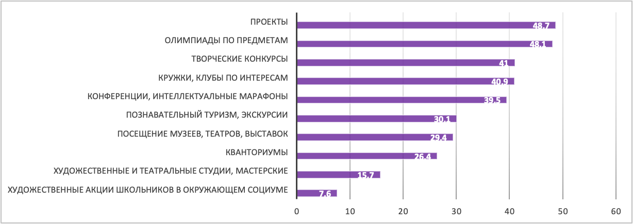
Формы внеурочной и внешкольной деятельности, в наибольшей степени способствующие усвоению содержания учебных предметов

Slide 12
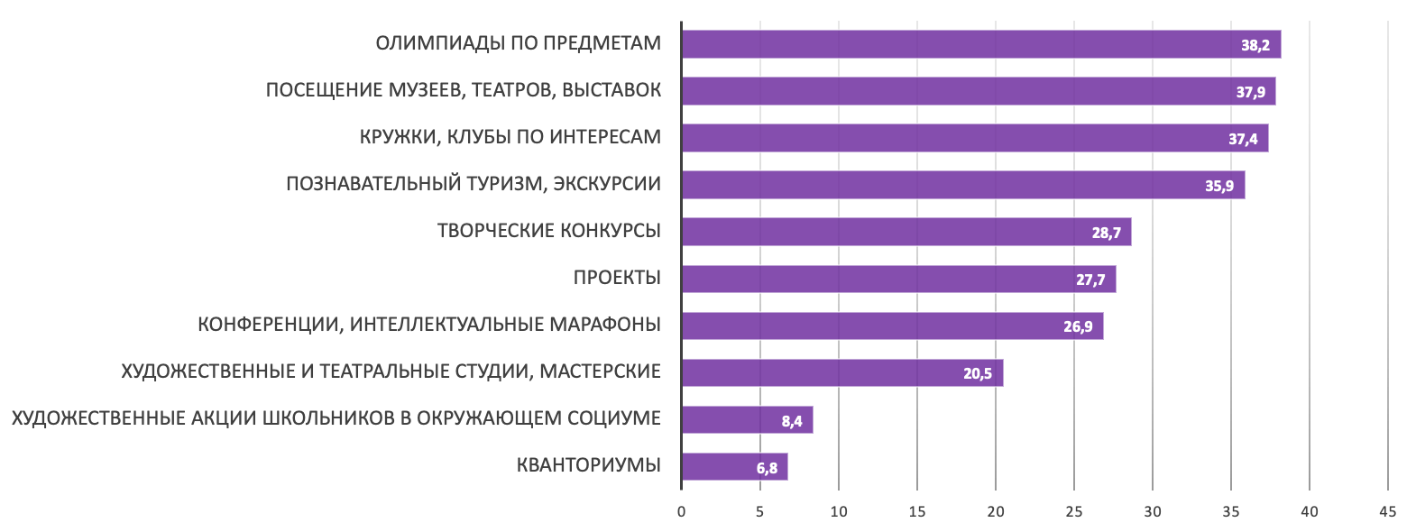
Формы внеурочной и внешкольной деятельности, в наибольшей степени способствующие усвоению содержания учебных предметов (по мнению школьников)

Slide 13
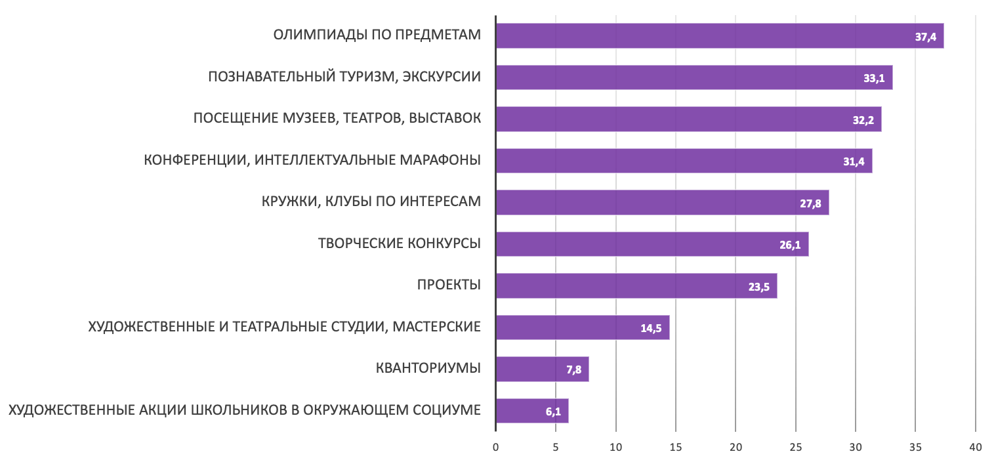
Формы внеурочной и внешкольной деятельности, в наибольшей степени способствующие усвоению содержания учебных предметов (по мнению родителей)

Slide 14
ПиПпппппп
Информационно-методическое письмо Министерства просвещения РФ
№ АЗ-113/03 от 15.02.2022 г.
О введении федеральных государственных образовательных стандартов начального общего и основного общего образования

Slide 15
ПиПпппппп
Критерии готовности региональной системы образования
план-график введения ФГОС начального общего и основного общего образования (далее – ФГОС НОО и ООО) в субъекте РФ
нормативно-правовые акты, определяющие уровень нормативно подушевого бюджетного финансирования
принят бюджет субъекта РФ, учитывающий решение задач по обеспечению условий реализации обновленных ФГОС
создан (действует) орган координирующий подготовку и введение в субъекте РФ обновленных ФГОС
созданы (действуют) консультационные и методические центры, обеспечивающие методическую поддержку педагогов

Slide 16
Критерии готовности региональной системы образования
утвержден план проведения региональных научно-практических конференций, педагогических чтений, семинаров по актуальным вопросам введения ФГОС
система мониторинга результатов реализации основных образовательных программ
обеспечено повышение квалификации педагогов
план мероприятий по широкому информированию общественности
комплекс мероприятий по обеспечению условий реализации основных образовательных программ

Slide 17
Критерии готовности образовательной организации
разработаны и утверждены основные образовательные программы
нормативная база (локальные акты) образовательной организации приведена в соответствие с требованиями ФГОС
приведены в соответствие с требованиями ФГОС начального общего и основного общего образования квалификационные характеристики, должностные инструкции работников образовательной организации
определен список учебников, учебных пособий, информационно-цифровых ресурсов, используемых в образовательном процессе
определена оптимальная для реализации модель организации образовательного процесса, обеспечивающая организацию внеурочной деятельности обучающихся
план методической работы, обеспечивающей сопровождение введения ФГОС
осуществлено повышение квалификации всех учителей начальных классов, учителей-предметников

Slide 18
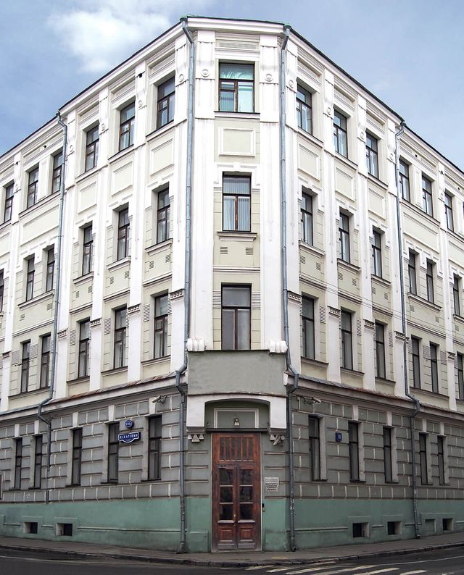




Спасибо за внимание!
Готовы к сотрудничеству!
105062, г. Москва,
ул. Жуковского, 16
ГОСУДАРСТВЕННОЕ ЗАДАНИЕ ИСРО РАО - 2022
+7 (495) 621-33-74
info@instrao.ru
www.instrao.ru
https://edsoo.ru

